Slide 1
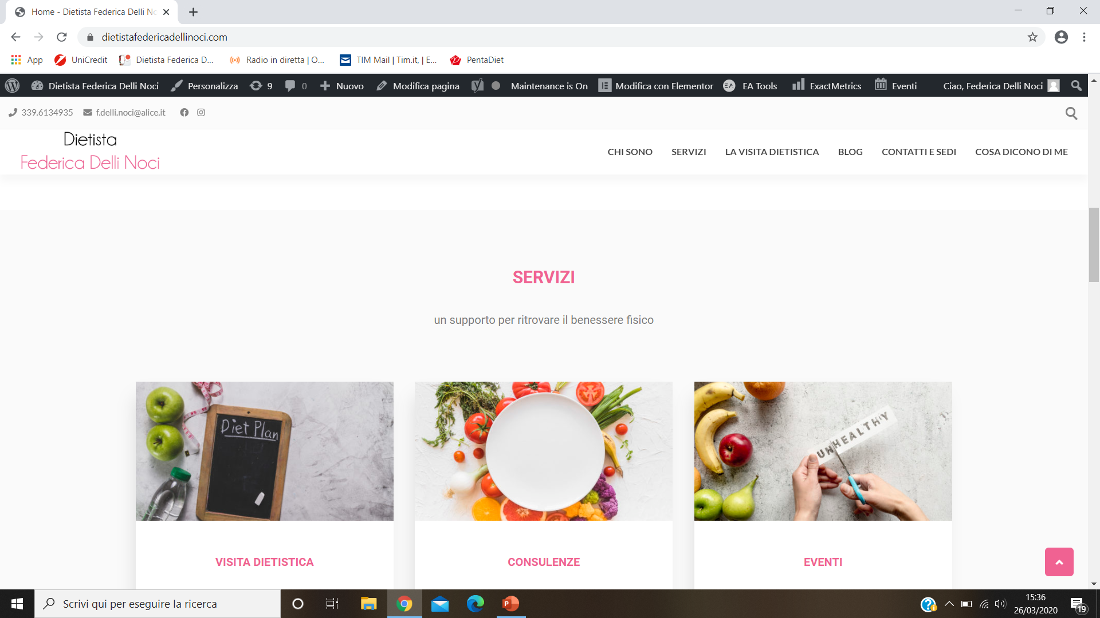
Benessere psico-fisico anziché fisico

Slide 2
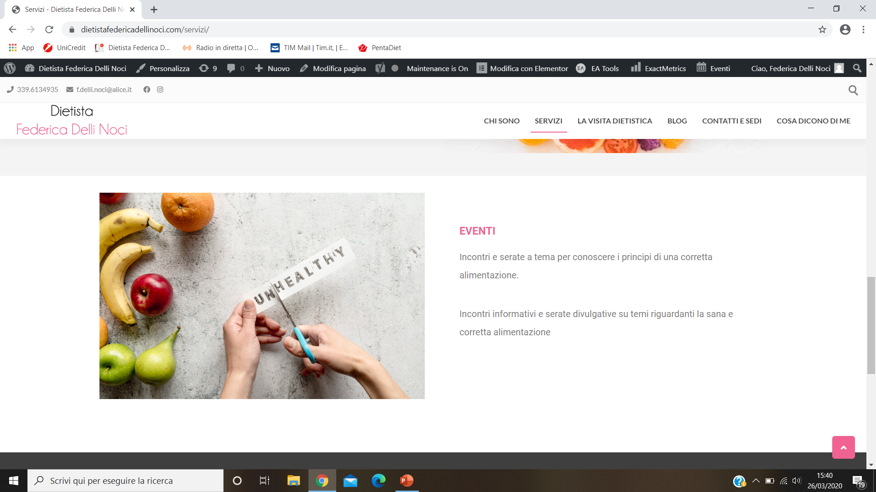
Incontri e serate a tema
Incontri informativi, serate divulgative, aperitivi e cene a tema per soddisfare le curiosità sui temi riguardanti la sana e corretta alimentazione. Inserire la mela come negli altri ??

Slide 3
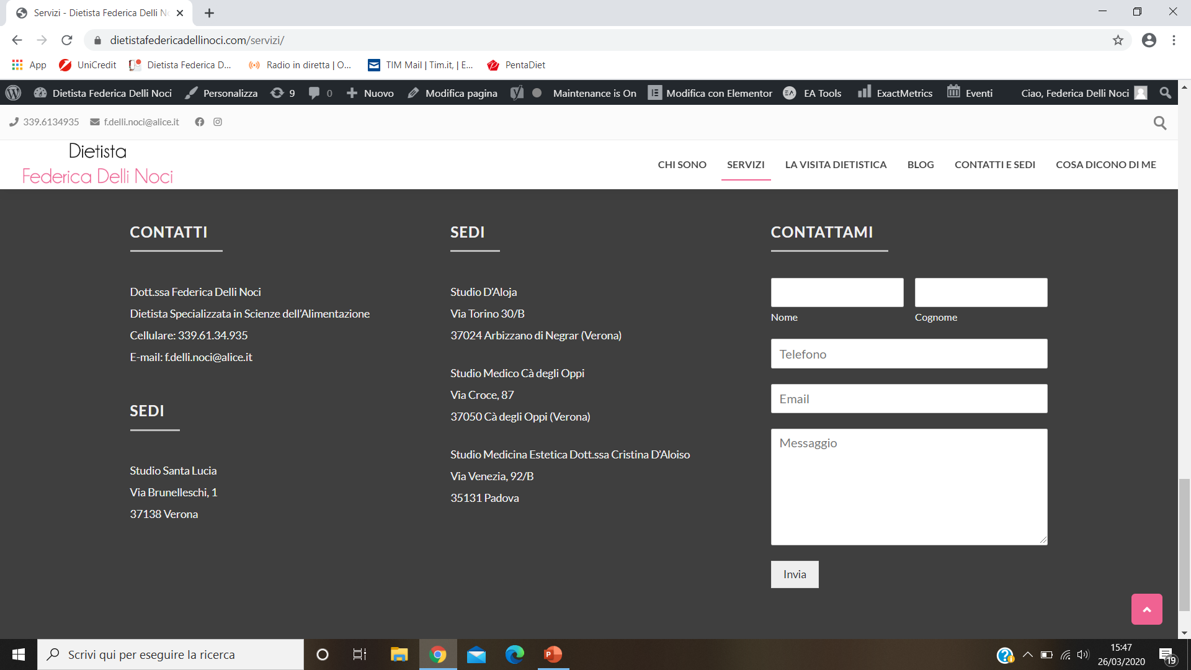
Se si spostasse tutto nella stessa colonna ?

Slide 4
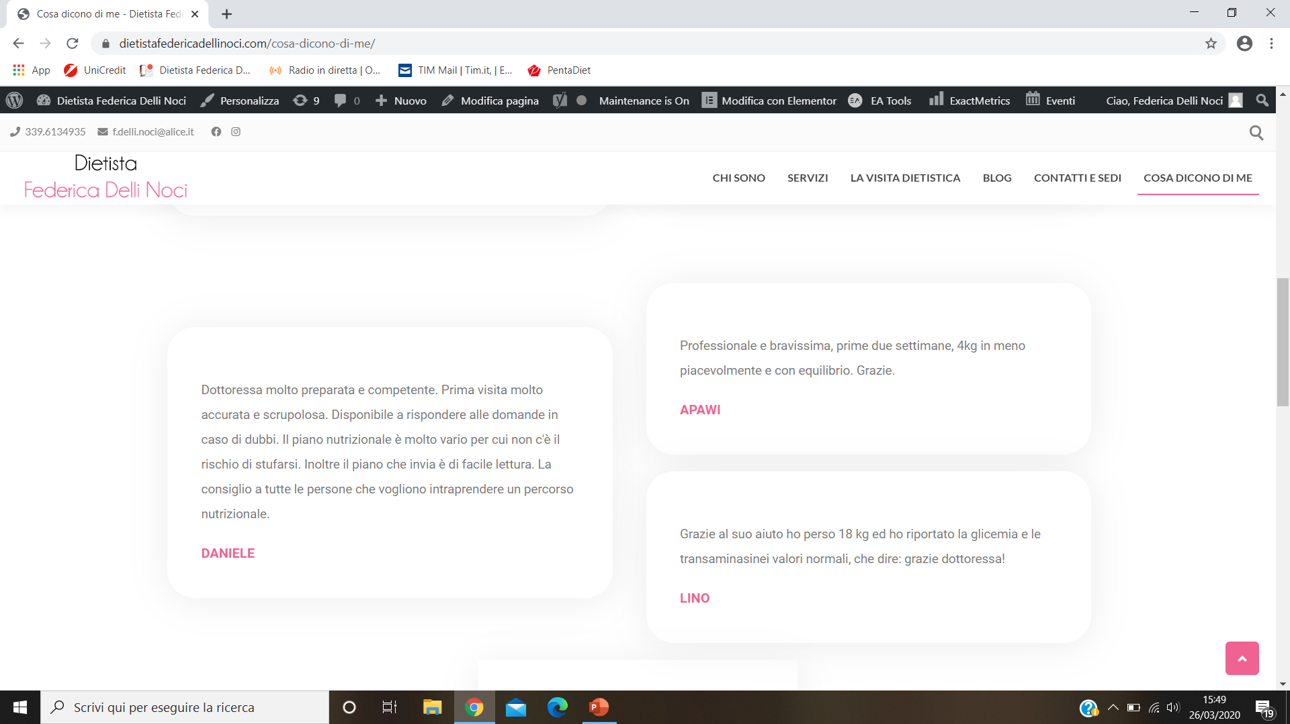
Errore di scrittura !

Slide 5
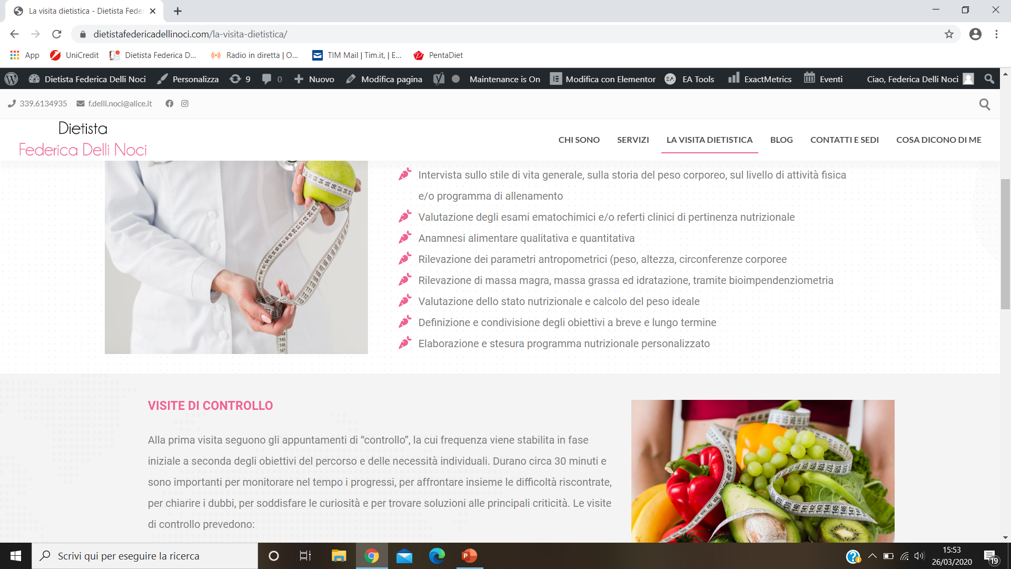
Manca la parentesi

Slide 6
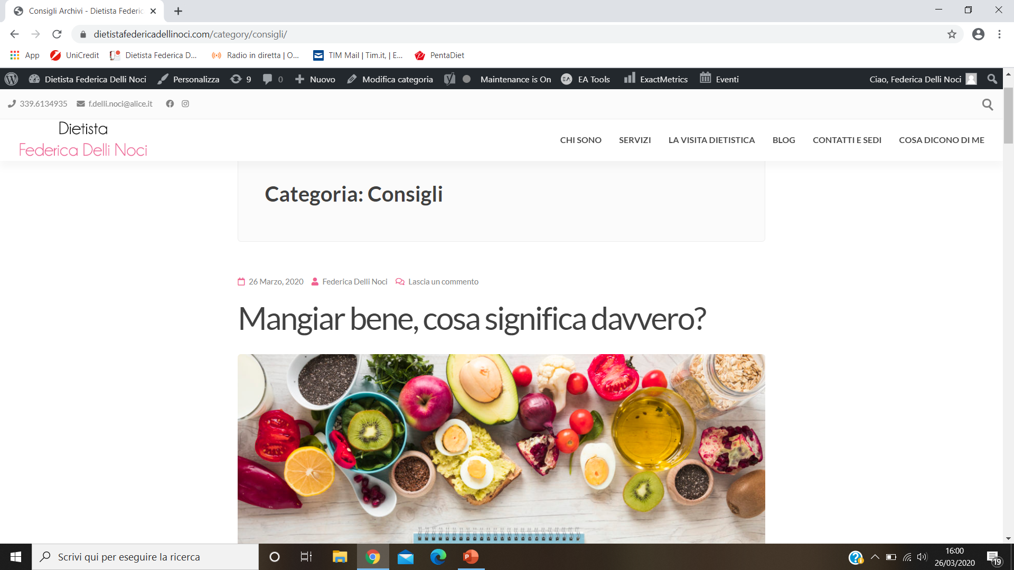
Perché è sotto la voce «consigli» ? Non fa parte degli articoli ?

Slide 7
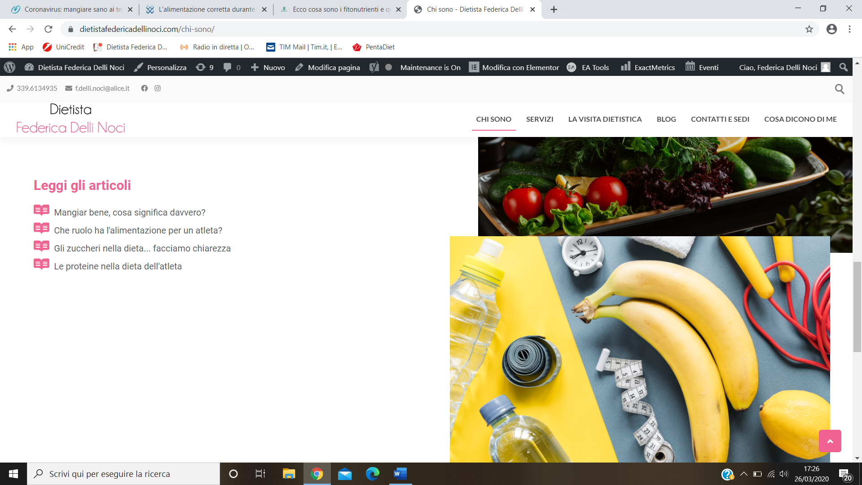
Inserire la copertina della rivista SportDiPiù

Slide 8
AGGIUNGERE L’ICONA HOME

